Slide 1
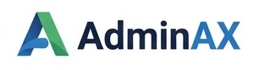
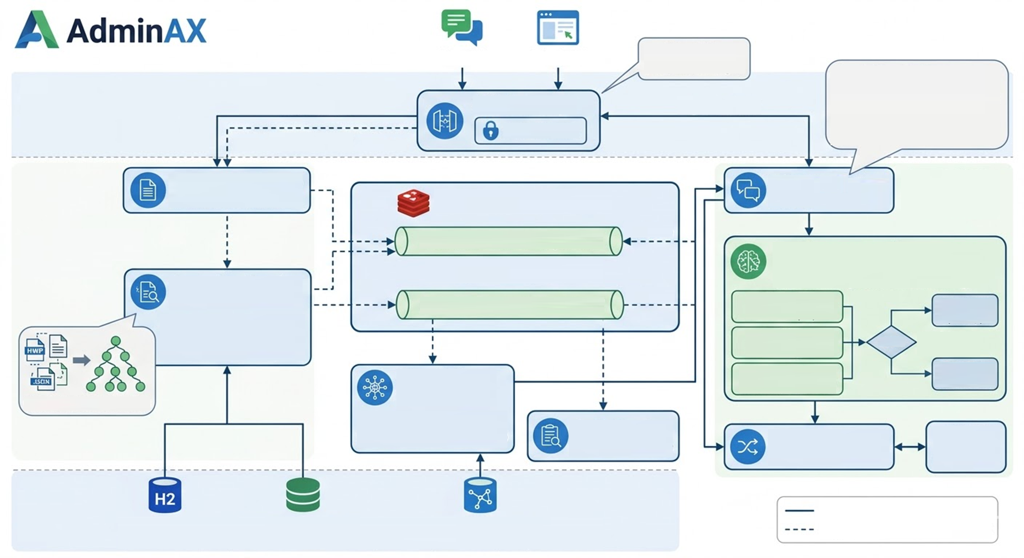



Chat UI
Admin UI
p95 < 250ms
Response Target
근거 기반 답변 샘플
Presentation &
Gateway Layer
파일 업로드
API Gateway
gRPC/REST
생성형 답변 근거 좌표 링크 (페이지 X, 바운딩 박스 Y)
비동기 Task 예약
Auth Service
문서 Service
채팅 Service
근거기반 Q&A
(Traceablility: Page X, Bbox Y)
메타데이터 & 업로드
Redis 스트림 클러스터
RAG 오케스트레이션
Microservices Processing
Pub/Sub
Stream: “Document Ingested”
AI Service
비동기 메시지 버스
토큰 비용 최적화 (모델 티어 라우팅 & Confidence Scoring)
엔진 Service
Pub/Sub
Normalization
Stream: “Document Processed”
모델 티어
라우터 (L0)
Flash-Tier
시멘틱 정규화 ( HWP/PDF → Canonical JSON/md)
Confidence Manager
Confidence Score
LLMs
Knowledge Service
Low-Cost 임베딩 모델
Pro-Tier
컨텍스트 정규화
지식베이스 접근, 거버넌스 그래프 & ACL
Audit Service
Adapter Service
LLM APIs
내부 감사 자료
모델 어댑터 허브
Data Layer
동기적 처리 gRPC/REST
H2 (메타데이터 DB)
Canonical Data Store (JSON/Markdown Tree DB)
Knowledge Base (벡터/그래프 DB)
비동기적 처리 Redis Streams

